Slide 1
Выпускная квалификационная работа по курсу «Data Science»
Слушатель: Ветчинов Николай Викторович

Slide 2
Требования:
Цель:
Прогнозирование параметра «Модуль упругости при растяжении, ГПа»
Прогнозирование параметра «Прочность при растяжении, МПа»
Прогнозирование параметра «Соотношение матрица-наполнитель»
Входные данные:
Описание свойств композитных материалов
Датасет с 13 параметрами композитных материалов
Постановка:
Построить прогнозную модель
Построение нейросети

Slide 3
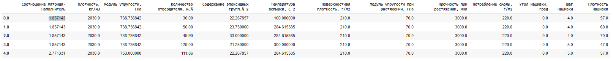
1 шаг. Анализ входных данных
Датасет состоит из 2 файлов и 13 параметров. В файлах есть расхождения по количеству строк.
Объединяем файлы
Удаляем лишние данные

Slide 4
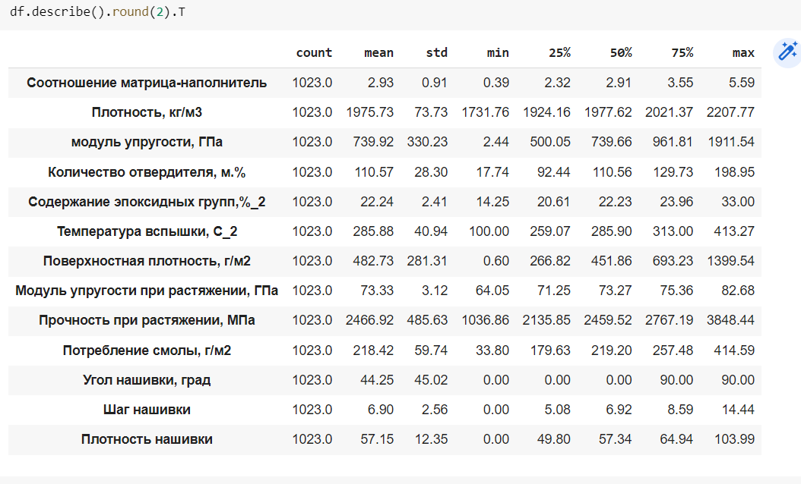
2 Шаг. Анализ данных
Выводим описательную статистику по датасету

Slide 5
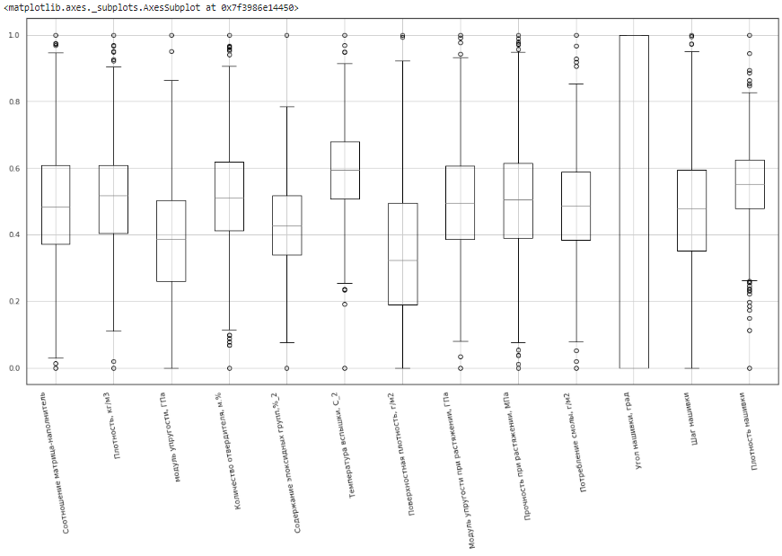
2 Шаг. Анализ данных
Строим графики
В датасете наблюдаются выбросы
Датасет предварительно нормализован

Slide 6
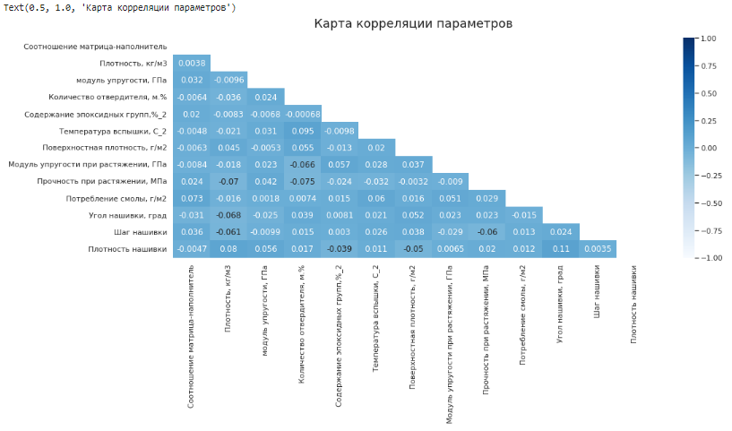
2 Шаг. Анализ данных
Строим тепловую карту корреляции с коэффициентами
Наблюдается слабая корреляция

Slide 7
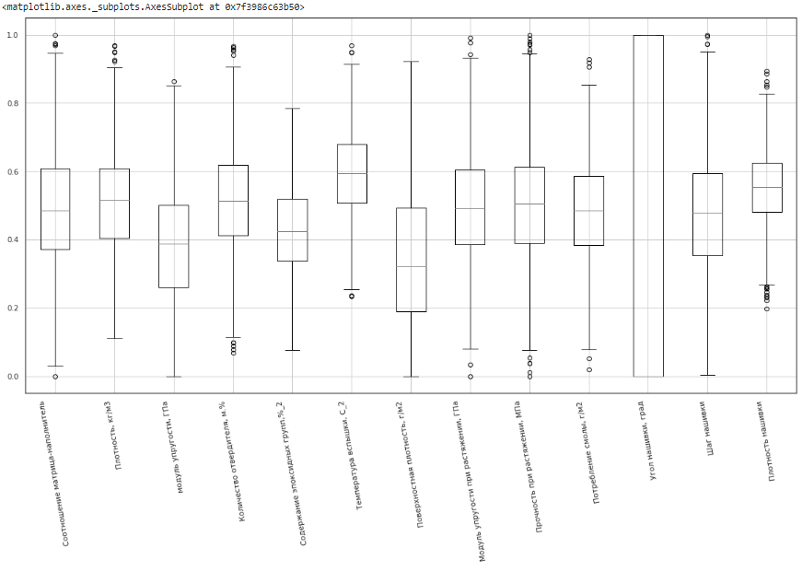
3 Шаг. Предобработка данных
Нормализация данных
Удаление выбросов по правилу 3 сигм

Slide 8
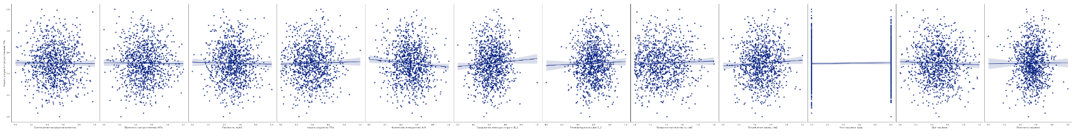
3 Шаг. Анализ данных
Проверяем гипотезу, что задача решается методом регрессии. Проводим прямую через точки.
Модуль упругости при растяжении, Гпа.
По аналогии строим график для свойства «Прочность при растяжении, МПа»
Через точки можно провести прямую

Slide 9
4 Шаг. Ансамблевый метод (случайный лес)
Подбираем метрики для 9 методов случайного леса
Определяем best_dec_tree для датасета:
без предобработки
с нормализацией
С нормализацией и удалением выбросов
Предсказания по каждому свойству и по отдельности

Slide 10
4 Шаг. Линейная регрессия
Обучение проводит так же на 9 случайных метриках подобранных итерационным способом. Модели обучаются на следующих данных:
без предобработки
с нормализацией
С нормализацией и удалением выбросов

Slide 11
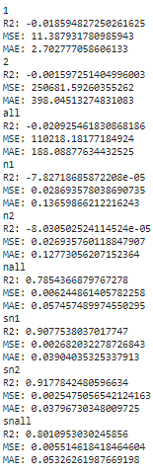
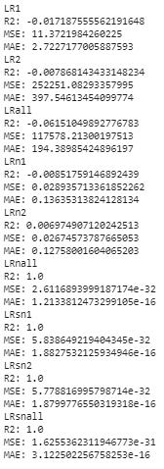
5 Шаг. Оценка качества моделей
Случайный лес Логистическая регрессия

Slide 12
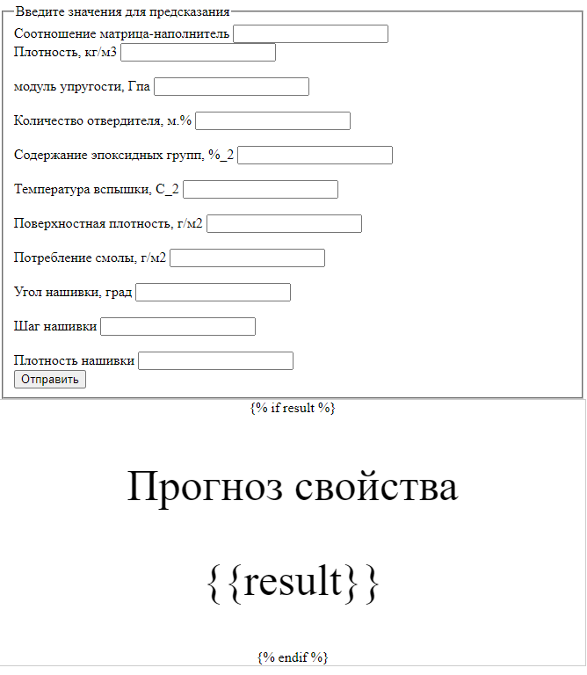
6 Шаг. Решение задачи по разработке рекомендательной модели.
В рекомендательную систему сохраняем модель линейной регрессии

Slide 13
7 Шаг. Построение нейронной сети
Используется многослойный персептрон для прогнозирования свойства «Соотношение матрица-наполнитель»:
В модели используется 4 слоя
Обучение осуществляется за 10 эпох
model = keras.Sequential(
[
layers.Dense(128, activation="relu"),
layers.Dense(64, activation="relu"),
layers.Dense(32, activation="linear"),
layers.Dense(1)
]
)
model.compile(loss='mean_squared_error', optimizer='Adam')
net = model.fit(x_train, y_train, epochs=10, validation_data = (x_train, y_train),
verbose = 1)

Slide 14
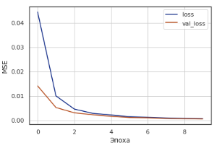
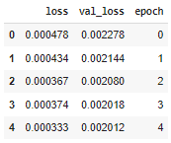
7 Шаг. Оценка качества модели
График уменьшение ошибки Таблица уменьшения ошибки

Slide 15
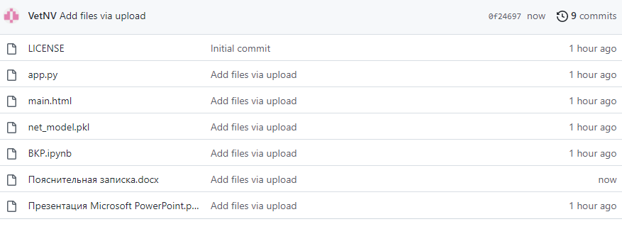
8 Шаг. Создание репозитория на GitHab
https://github.com/VetNV/VKR_18.06

Slide 16
Спасибо за внимание!

